Slide 1
2008年“高教社杯”A题讲解
讲解人：周轾 边麟 武照东

Slide 2

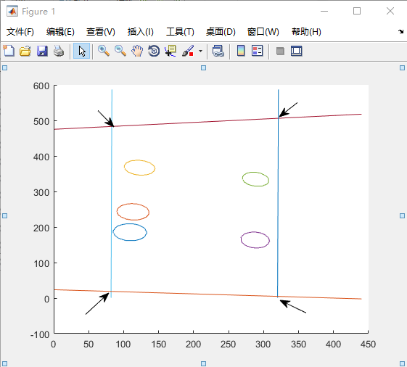
模型求解——像物理坐标系切线的求解
大致思路如下：
1.给出初始四个点坐标，作为初始解

Slide 3
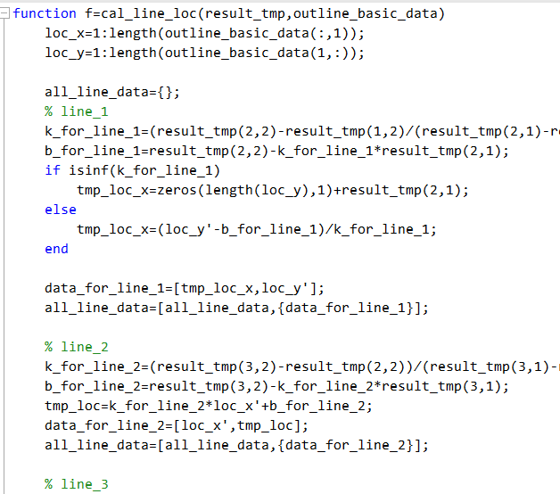
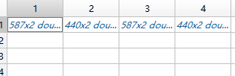
模型求解——像物理坐标系切线的求解
2.求出四条非最优切线的离散化坐标，方便相切的判断

Slide 4
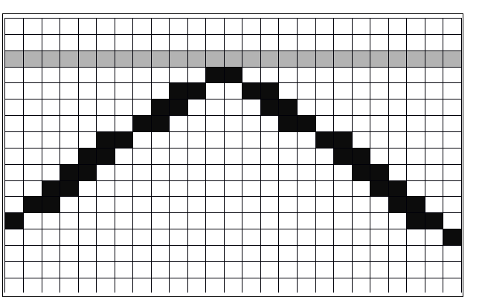

模型求解——像物理坐标系切线的求解
3.判断切线是否满足条件
简单来说，就是五个圆的基本坐标是否在这四条切线内部，逐一进行判断即可
想要效率更高，可以对五个圆轮廓进行单独判断

Slide 5
五个圆都在切线内部

Slide 6
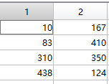
模型求解——像物理坐标系切线的求解
4.利用模拟退火算法 求解切线的最佳位置
限制条件有两个：
①：所有圆轮廓均在四条切线内
②：四条切线围成的长方形面积要最小（可以认为时模拟退火里面的能量，也就是需要不断优化的目标）
由于时间关系，算法就不细讲了
可以得到最优解 如图所示：（四条切线的四个交点坐标）

Slide 7
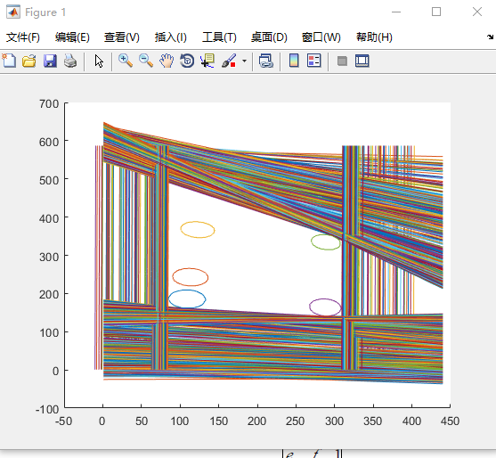
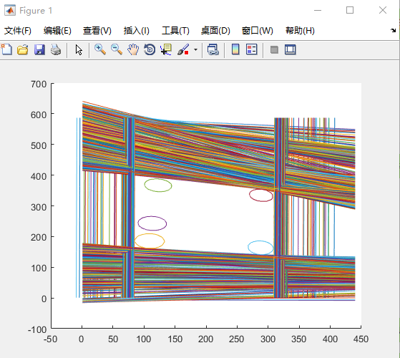
某几次模拟退火的求解过程

Slide 8
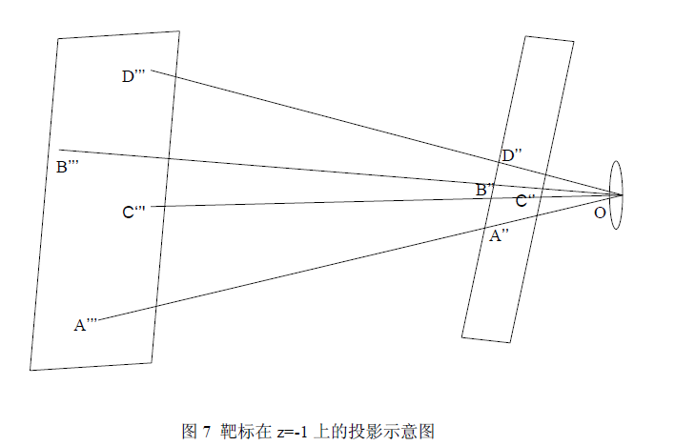
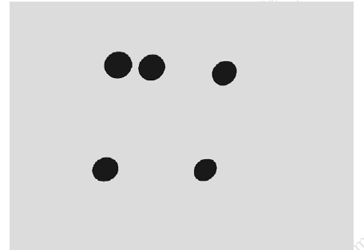
圆心坐标的计算
（1）靶标平面位置的确定
标准圆平面
尺寸是固定的
不规则圆平面
z=-1平面
所形成的像
小孔

Slide 9
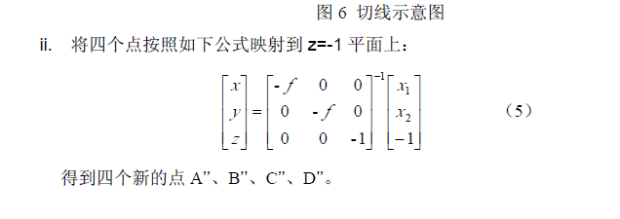
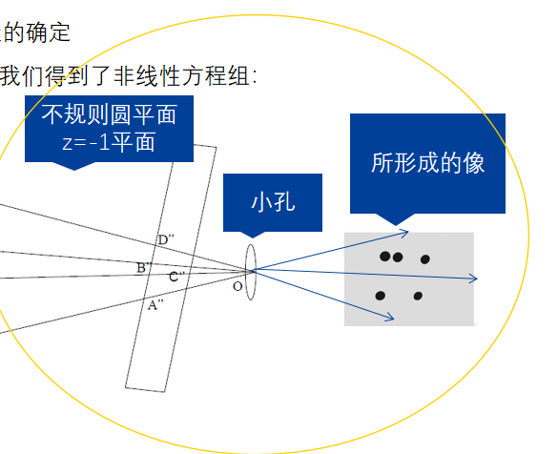
圆心坐标的计算
（1）靶标平面位置的确定
首先转换坐标，把像坐标转换到 z=-1平面

Slide 10
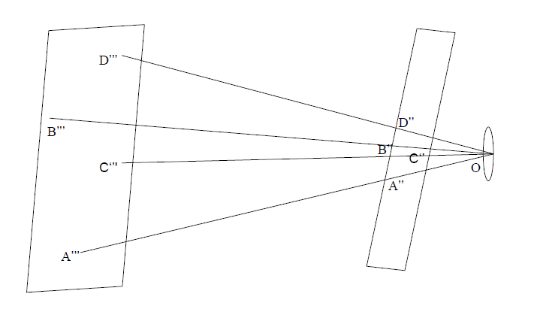
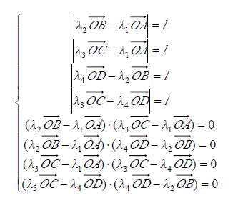
圆心坐标的计算
（1）靶标平面位置的确定 求解标准圆平面的空间坐标
可以得到方程组，几个向量之间的固定关系
并且仅有四个λ 是未知的参数（A‘’‘等点的空间坐标，可以用λ和A’‘的坐标进行表示，射影几何知识）
实际上，这几个方程必定互相冲突，（方程数>未知数个数）
故我们需要找到偏差最小的最优解

Slide 11
圆心坐标的计算
（1）靶标平面位置的确定
对于这种问题，我们可以使用matlab自带的函数：fsolve
专门用于求解非线性方程组的函数，基于最小二乘法
只需要把对应的参数逐个带入，即可求得四个λ

Slide 12
圆心坐标的计算
（2）圆心的确定
圆心坐标就是从 标准圆平面的固定圆心，映射到所形成的像 反过来的过程
标准圆平面
尺寸是固定的
不规则圆平面
z=-1平面
所形成的像
小孔
圆心坐标的计算

Slide 13
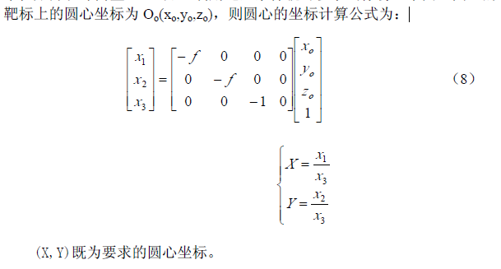
圆心坐标的计算
（2）圆心的确定
可以看别人的理论推导：程序计算也按照这个原理即可

Slide 14
谢谢！

